Slide 1
Что мы знаем о нашей стране и о нашем городе?

Slide 2
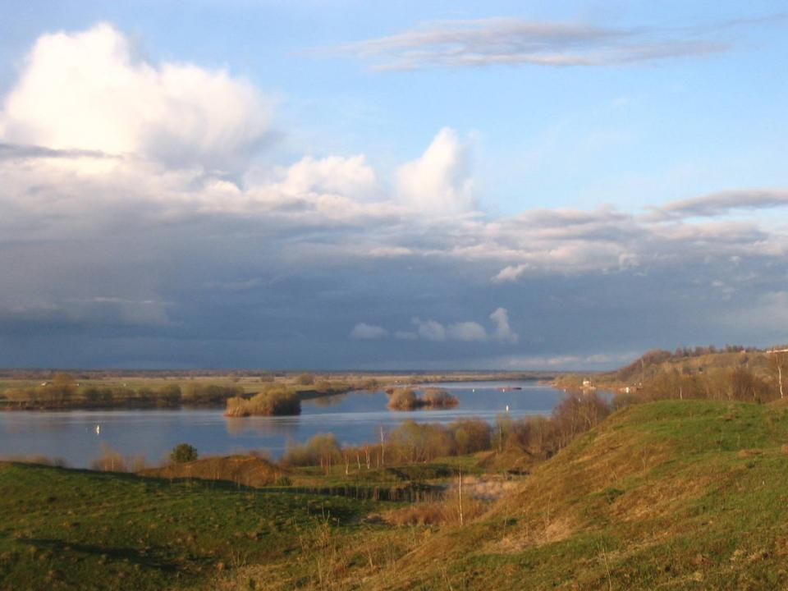
Если скажут слово «Родина»
Сразу в памяти встает
Старый дом , в саду смородина
Толстый тополь у ворот
У реки березка-скромница
И ромашковый бугор…
( З.Александрова)

Slide 3
Род на
и
о
Р ссия

Slide 4
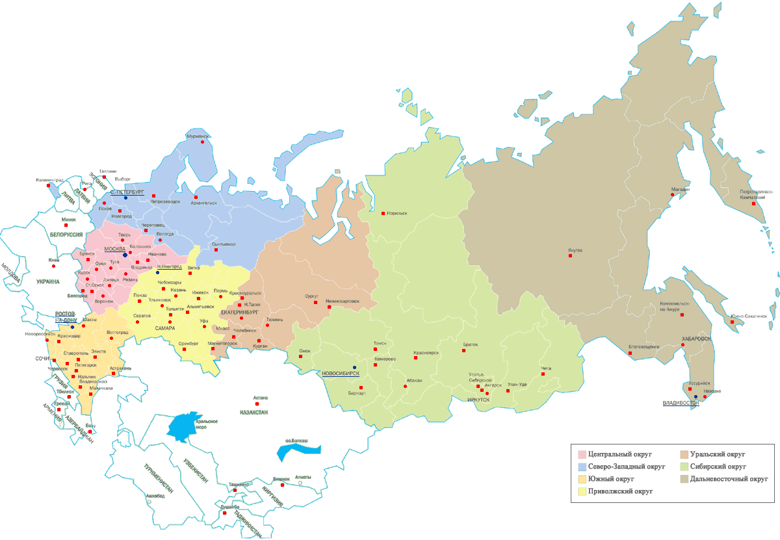
Москва

Slide 5
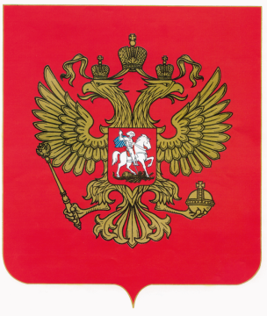
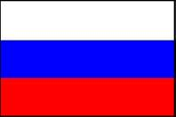
Г
Б
ФЛА
ГЕР

Slide 6
Санкт-Петербург

Slide 7
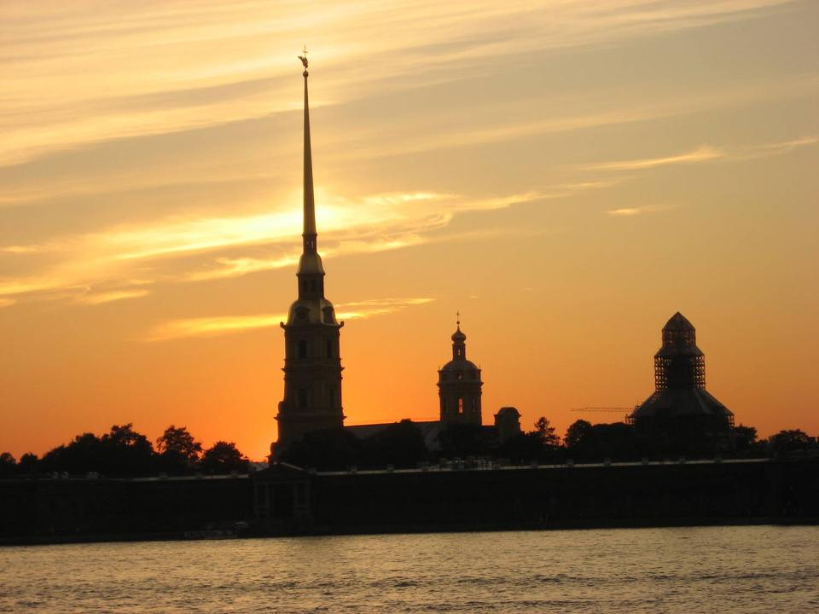
Петропавловская крепость

Slide 8
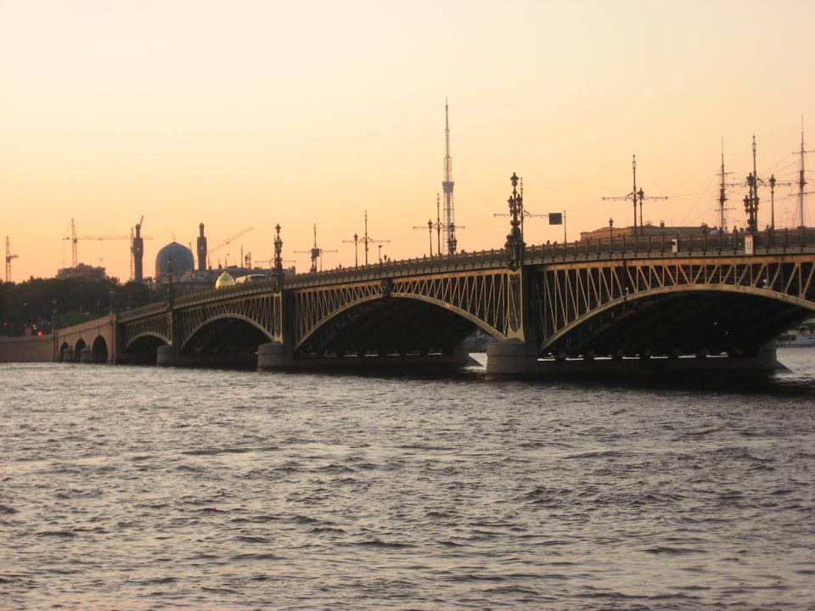
Река Нева

Slide 9
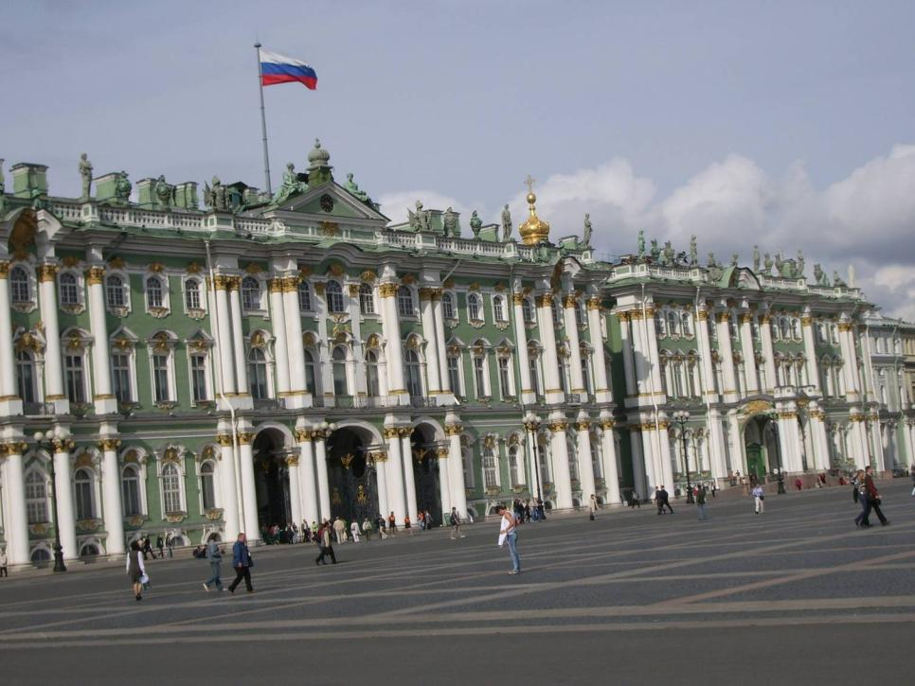
Зимний дворец

Slide 10
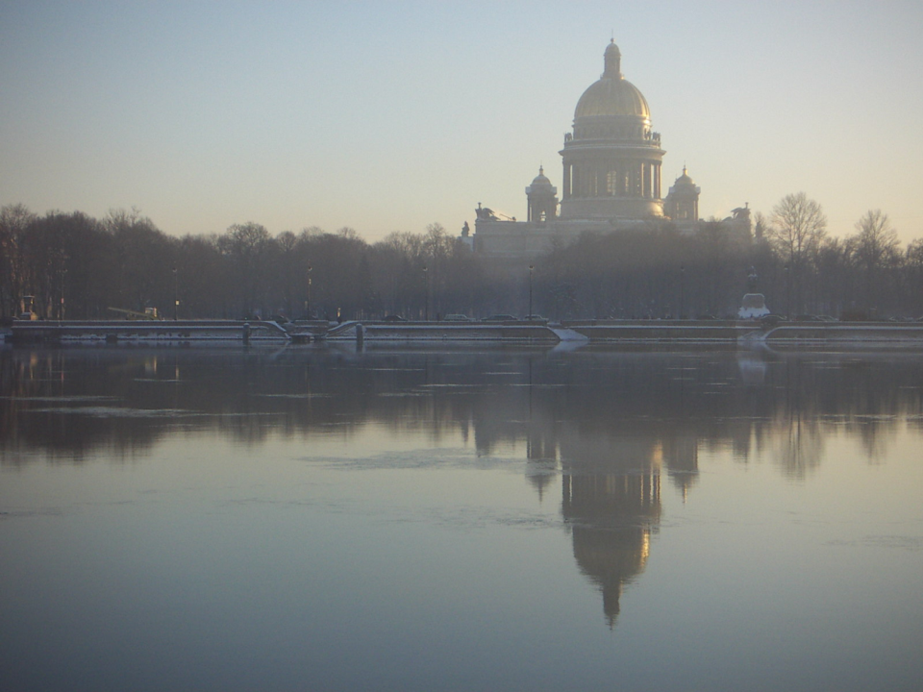
Исаакиевский собор

Slide 11
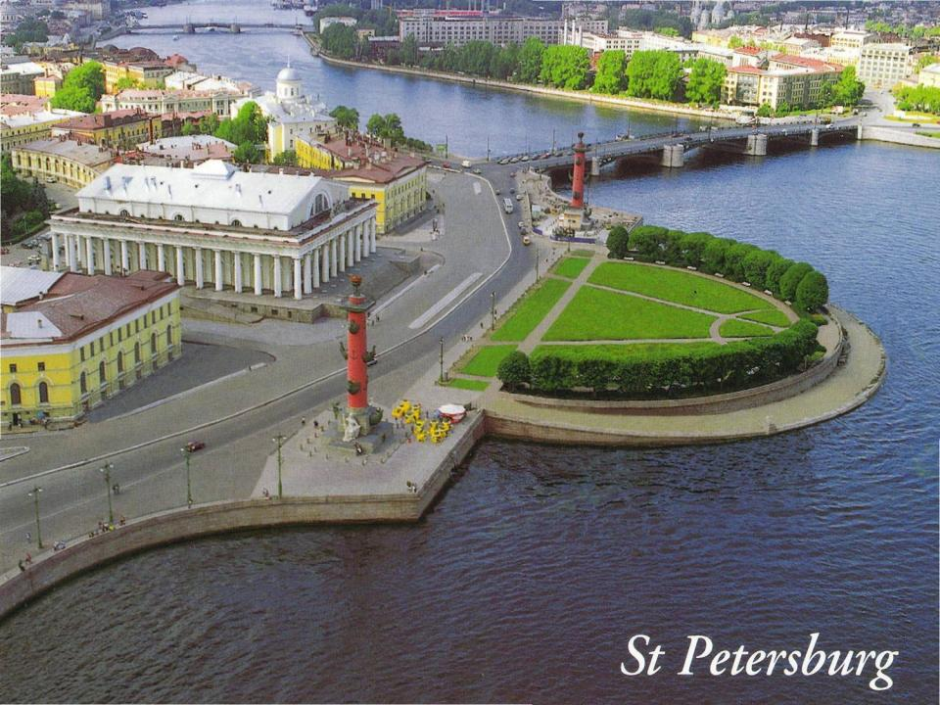
Стрелка Васильевского
острова

Slide 12
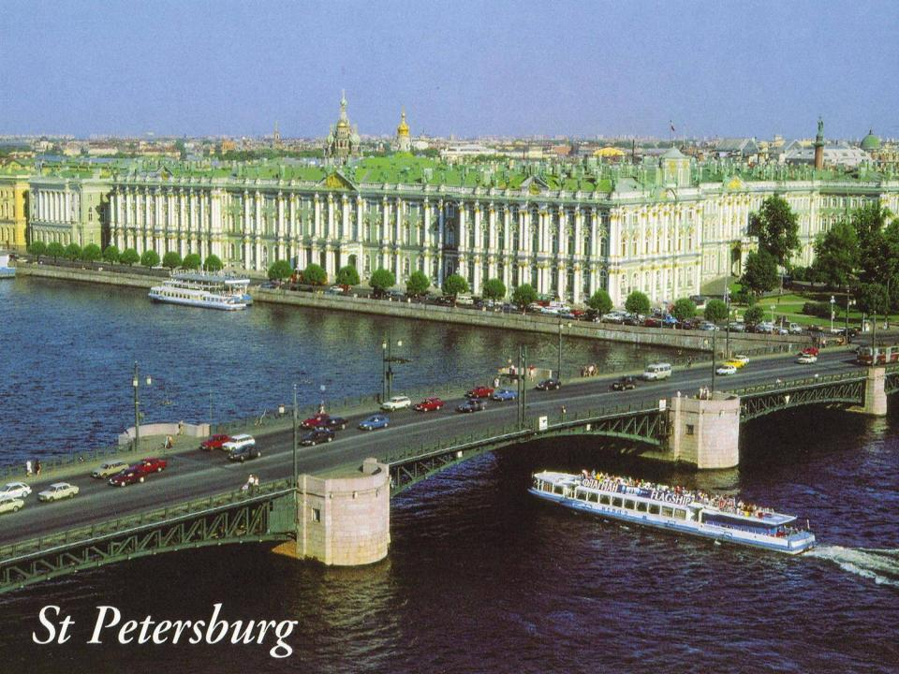
Дворцовый мост

Slide 13
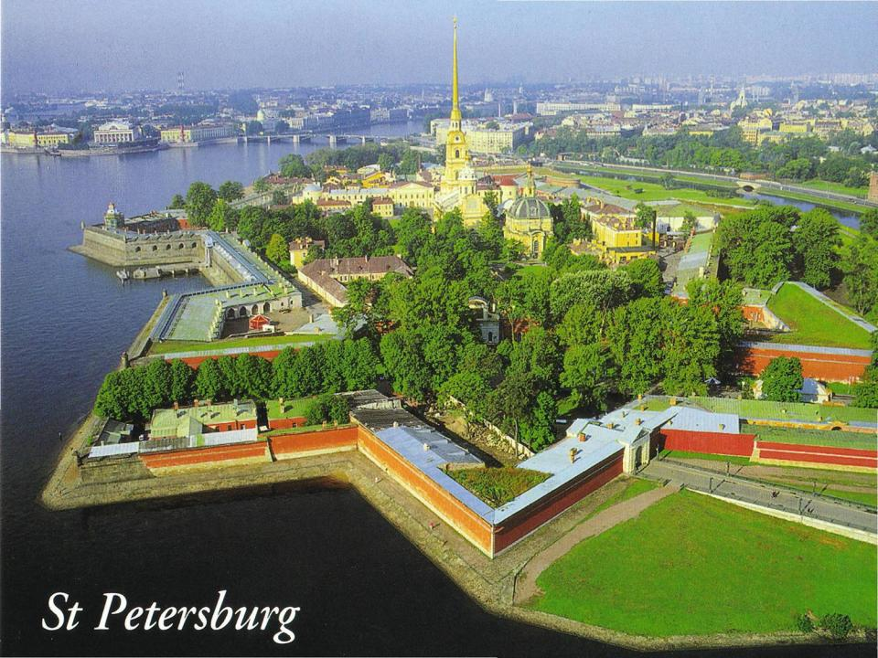
Заячий остров

Slide 14
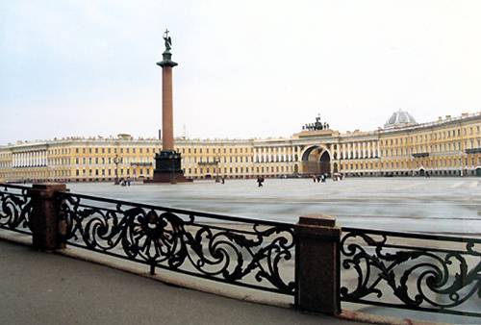
Дворцовая площадь

